Slide 1

静夜思

Slide 2
新课导入
聆听音乐
动画欣赏
歌曲学习
新课学习
音乐欣赏
学习四四拍
课堂小结

Slide 3

欣赏音乐家马思聪创作的乐曲《思乡曲》的片段，听一听有什么感受？
这首乐曲表达了人们对家乡的思念之情。我们每个人都有自己的家乡,当我们离开家乡时,总免不了要思念家乡的亲人,有许多艺术家都留下了思念家乡的艺术作品。我国唐代诗人李白的诗《静夜思》，就是表达了这种情感，我们一起来朗诵一遍这首诗。

Slide 4
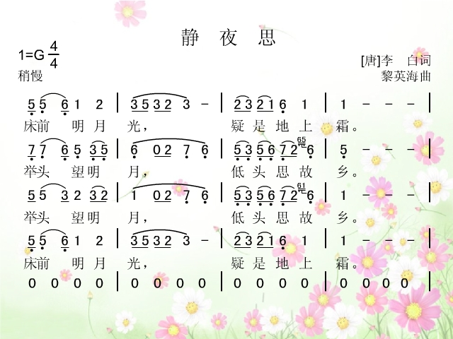

Slide 5
春晓
登鹳雀楼
咏鹅

Slide 6
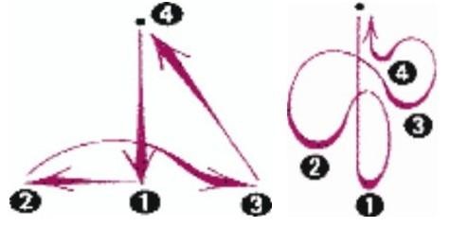

Slide 7
通过学习本课，我们掌握了四四拍的指挥图示，感受到《静夜思》这首歌曲的意境，体会到思念家乡和亲人的感情。在今后的学习中，继续巩固四四拍指挥图示。

